Slide 1
میدان سرخ
Red Square
استاد: خانم قهری
دانشجویان: امیر پرزور
رضا محمد رضا پور
www.pickcad.com

Slide 2
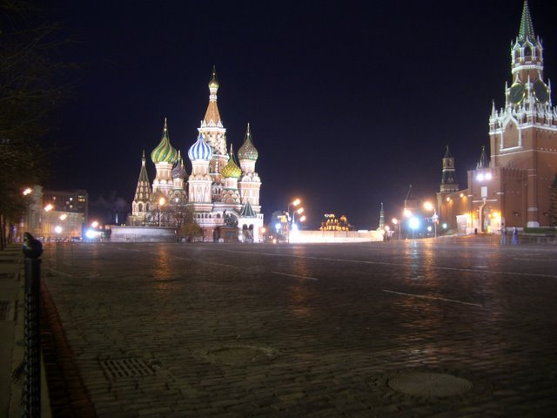
معرفی میدان سرخ Red Square
میدان سرخ در شهر مسکو، معروف ترین مکانی است که جهانیان از اتحاد جماهیر شوروی سابق و کشور روسیه فعلی می شناسند. میدان سرخ که در مجاورت کاخ کرملین ( مرکز فرمانروایی امپراطوران و تزارهای روس و پس از آن ) قرار گرفته، مرکزی ترین نقطه ی شهر مسکو به حساب می آید و عملاً خیابان های اصلی مسکو از این میدان منشعب می شوند. اینکه کاخ کرملین را در کنار رودخانه بسازند، هم از نظر رفت و آمد آبی، هم از نظر استفاده ی مستقیم از آب رودخانه و هم از نظر دفاعی و نظامی امری طبیعی بوده است. بنابراین میدان سرخ درست در مجاورت رودخانه ی مسکو قرار دارد. میدان سرخ مسکو یکی از معروف ترین میادین جهان است. این میدان با 695 متر طول، 130 متر عرض و مساحت تقریبی 90 هزار متر مربع پس از میدان تیان آن من پکن به عنوان دومین میدان بزرگ جهان شناخته می شود. بعضی ها فکر می کنند که این میدان پس از به قدرت رسیدن بلشویک ها در سال 1917 سرخ نامیده شده است اما این اندیشه نادرست است.

Slide 3
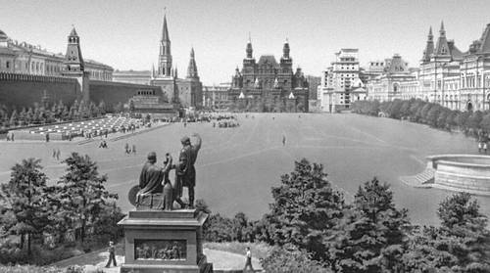
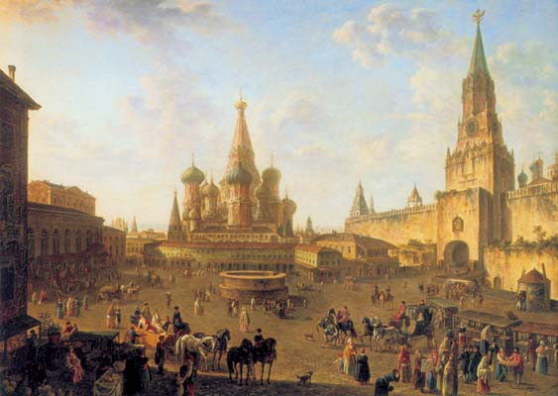
تاریخچه میدان سرخ
قدمت تاریخی روسیه به قرن نهم میلادی برمی گردد. در این زمان گروهی از وایکینگ ها به سمت جنوب شرقی، یعنی سرزمین های گرم تر سرازیر شدند و اولین حکومت رسمی خود را در سال 1019 میلادی در شهر کی یف امروزی بنا نهادند. مناطقی که تحت سلطه ایشان قرار داشت " روس " خوانده می شد و روسیه به معنی سرزمین روس هاست. نخستین سنگ بنای کاخ کرملین در سال 1367 میلادی گذاشته شد. در سال 1460 پس از آنکه ایوان کبیر به قدرت رسید و توانست حکومت مرکزی قدرتمندی درست کند، عملاً مسکو به عنوان پایتخت روسیه شناخته شد. میدان سرخ در ابتدا بخشی از کاخ کرملین محسوب می شد و نام اولیه آن Poloye place بود. در قرن هفدهم این میدان را میدان سرخ نام نهادند که به زبان اسلاوی به معنی میدان زیبا است. در سال 1689 میلادی پتر کبیر به سلطنت رسید. او دستور داد شهری زیبا در شمال غربی روسیه بسازند و نام آن را سن پیترزبورگ نهاد. شهر سن پیترزبورگ از سال 1711 میلادی به عنوان پایتخت روسیه انتخاب شد و تا سال 1917 که انقلاب بلشویکی بساط حکومت 272 ساله خاندان رومانوف را در هم پیچید، پایتخت روسیه بود و عملاً از محوریت مسکو کاسته شده بود. بلشویک ها پس از به قدرت رسیدن برای چندین سال درگیر جنگ های داخلی و خارجی گشتند و به " سرخ ها " معروف بودند. بنابراین در عین اینکه نام بسیاری از شهرها و اماکن را که مبنای مذهبی داشت یا به تزارها مربوط می شد را عوض کردند اما نام میدان سرخ همان که بود، ماند. از طرف دیگر سرخ ها ترجیح دادند که پایتخت اتحاد جماهیر شوروی را از سن پیترز بورگ به مسکو منتقل کنند

Slide 4
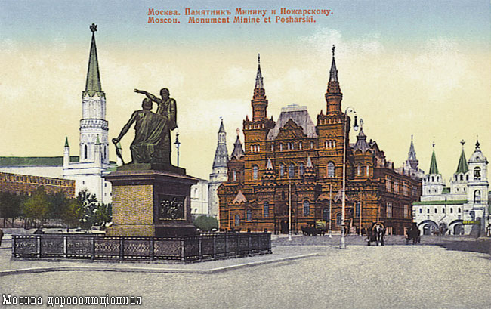
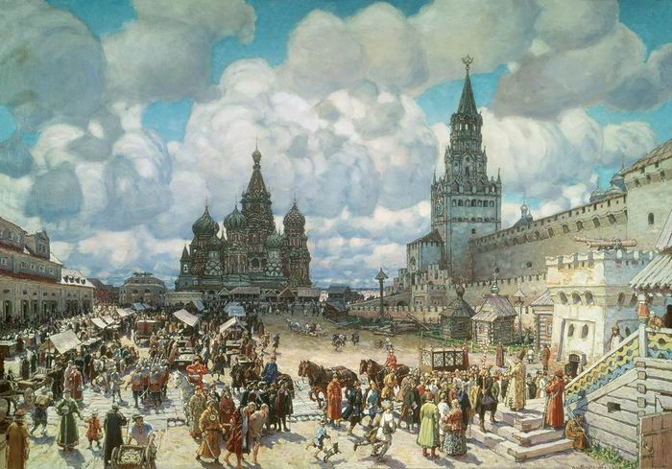
این میدان شاهد مهمترین وقایع تاریخ روسیه بوده است: تمام امپراطوران و تزارهای روس در کلیسای اصلی ارتودوکس روسیه واقع در کاخ کرملین، تاج بر سر گذاشتند. پتر کبیر و کاترین کبیر از سن پیترزبورگ به مسکو آمدند تا جشن های پیروزی را در این میدان برگزار کنند. امپراطوری روسیه و شهر مسکو در طول تاریخ بارها مورد تاخت و تاز و تجاوز دشمن واقع شده است. پس از تاخت و تاز مغول ها که به قرن سیزدهم برمی گردد، در سال 1571 مغول ها مجدداً مسکو را تصرف و به آتش کشیدند. در سال 1610 مسکو توسط لهستانی ها فتح شد. دو سردار روس به نام های دیمیتری پوژارسکی و کوزما مینین مردم را شوراندند و لهستانی ها را در سال 1613 از خاک سرزمینشان بیرون راندند. به همین دلیل مجسمه ی این دو سردار بزرگ سال ها بعد ساخته شد و در میدان سرخ نصب گردید. در سال 1812 شهر مسکو از دست سپاه ناپلئون پس گرفته شد. و روس ها جشن پیروزی را در این میدان برپا کردند. پیش از آن توپ های فرانسوی در این میدان مستقر بودند و اثرات تخریب ناشی از توپ ها هنوز بر بدنه دیوار کرملین وجود دارد. میدان سرخ برای بلشویک ها هم مکان محترمی به حساب می آمد. به همین دلیل در سال 1924 مقبره ولادیمیر ایلیچ لنین را درست در کنار دیوار کاخ کرملین در میدان سرخ ساختند. پس از آن بسیاری از بزرگان نظام کمونیستی شوروی در کنار دیوار کرملین، دفن شدند. در ماه مه سال 1945 شوروی ها پیروزی بر نازی های آلمانی و بازپس گیری سرزمین هایشان را در این میدان جشن گرفتند. پس از فروپاشی اتحاد جماهیر شوروی و تشکیل جمهوری روسیه، میدان سرخ باز هم مکانی برای مراسم رسمی به شمار می رود و از آن مهمتر اینکه درهای روسیه به روی گردشگران خارجی باز گردید و سالانه میلیون ها گردشگر از این میدان و مکان های اطراف آن بازدید می کنند. در دنیای غرب میدان سرخ اهمیتی همچون میدان سنت مارکوس ونیز، میدان سنت پیتر رم و میدان کنکورد پاریس دارد.

Slide 5
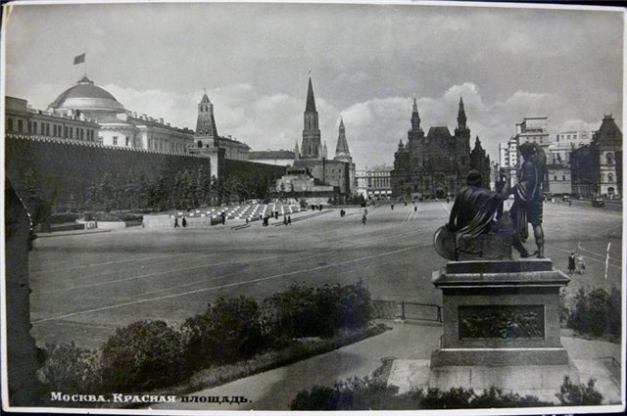

Slide 6
موقعیت میدان

Slide 7
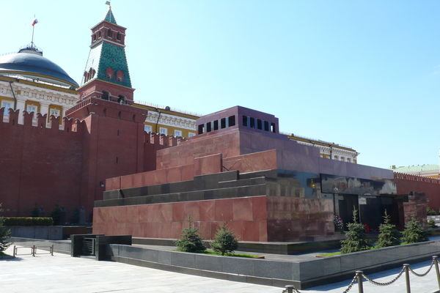
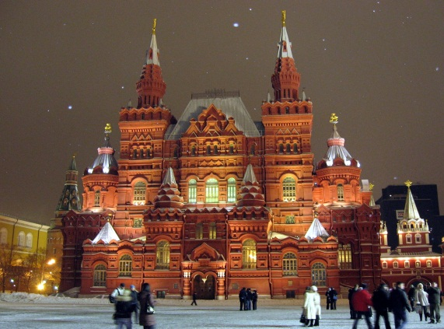
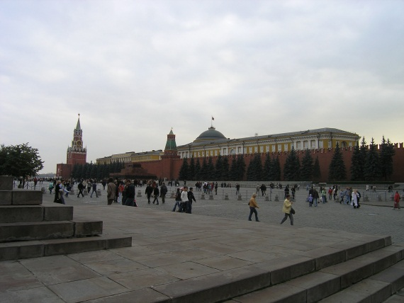
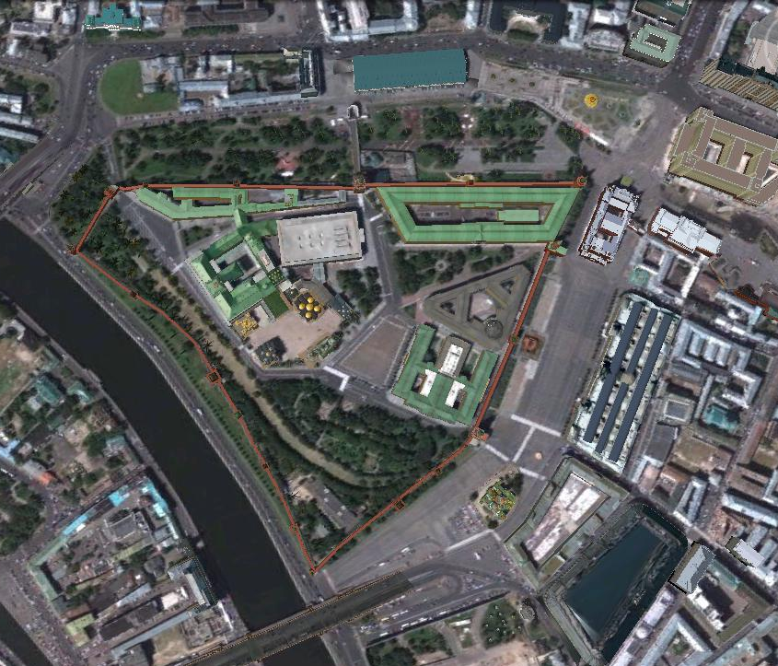
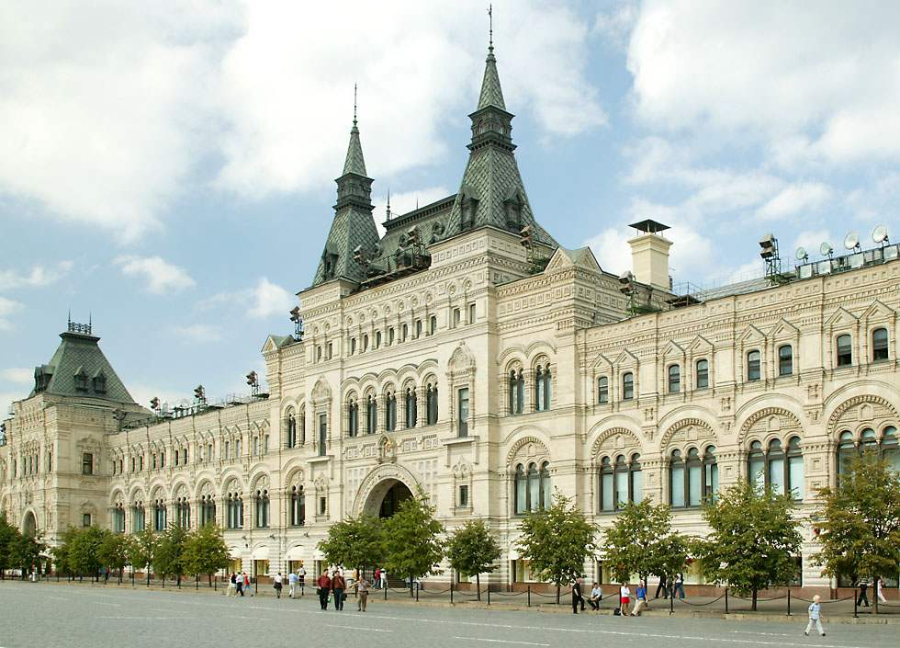
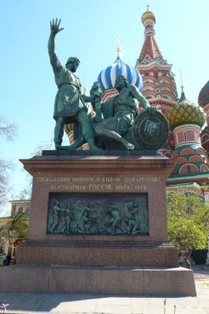
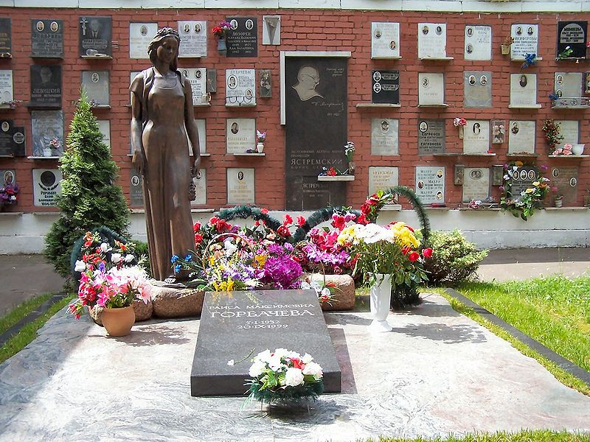
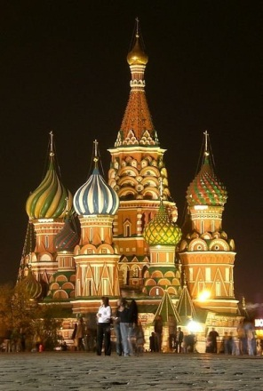
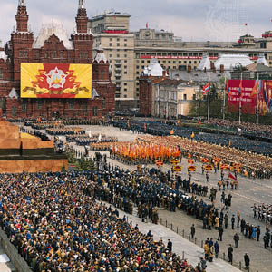
عناصر اصلی مجاور میدان سرخ
4- مقبره ولادیمیر ایلیچ لنین
5- موزه تاریخ روسیه
1- کاخ کرملین
7- مرکز تجاری گوم (GUM).
3- مجسمه
6- قبر تعدادی از سران اتحاد جماهیر شوروی
2- کلیسای سنت بازیل
8- محل سان و رژه

Slide 8
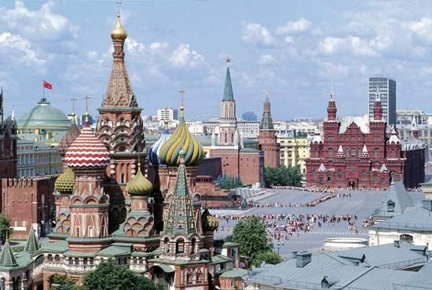
دید پرنده میدان

Slide 9
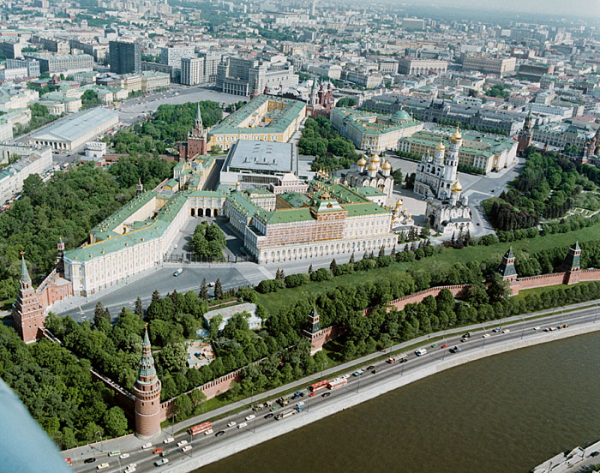
کاخ کرملین
کاخ کرملین یکی از زیباترین کاخ های سلطنتی موجود در جهان است که در کشور روسیه واقع است هسته مرکزی شهر مسکو ارگ یا کرملین آن است که در قرن پانزدهم در کرانه شمالی رود مسکو ساخته شد و شامل تعدادی کاخ و کلیسا است. کاخ کرملین که می توان آنرا مروارید معماری و یادبود تاریخی روسیه معاصر نامید، از چهار قصر، چهار کلیسا و دیوار کرملین به همراه برج‌های کرملین تشکیل یافته ‌است. از این کاخ به منظور اسکان رئیس جمهور روسیه مورد استفاده قرار می‌گیرد.
دیوارهای کرملین و برج‌ها در طی سال‌های ۱۴۸۵ تا ۱۴۹۵ توسط استادان ایتالیائی ساخته شدند. زوایای ناهماهنگ مثلثی شکل دیوار کرملین محوطه‌ای به مساحت ۲۷۵۰۰۰ متر مربع (۶۸ جریب) را در بر می‌گیرد. طول کلی این دیوار ۲۲۳۵ متر (۲۴۴۴ یارد) است ولی ارتفاع آن در جاهای مختلف و بسته به نوع زمین آن، از ۵ تا ۱۹ متر در نوسان است. ضخامت دیوار نیز بین ۵/۳ تا ۵/۶ متر است. کف پوش برخی تالارهای کاخ از پارکت است که از بیست نوع چوب های گوناگون درست شده است

Slide 10
چنین پارکتی یادآور نقش ونگار حک شده بر فرش است. شبها لوسترهای طلایی رنگ نقش دار که هر یک از آنها یکهزار و سیصد کیلوگرام وزن دارد، نور تالارها را تأمین می کنند.
طی یکصد و شصت سال موجودیت کاخ کرملین این کاخ تغییرات زیادی را از سر گذرانده است. این کاخ دارای ۸۰۰ اتاق جداگانه از جمله تالارها، سالن‎ها، رخت‎کن، راهرو و اتاق‎های اختصاصی برای اعضای شخص اول مملکت، اتاق مطبوعات و اتاق‎هایی برای خدمه فنی است. کرملین جایی است که تمام راه‎های روسیه به آنجا ختم می‎شود. در اینجا ایوان مخوف و استالین حکومت کردند، ناپلئون از کرملین آتش‎گرفتن مسکو را تماشا کرد، لنین دیکتاتوری پرولتاریا را شکل داد، گورباچف مبتکر پروسترویکا (دگرگون‎سازی) بود، یلتسین سعی کرد اصلاحات را به انجام برساند و ولادیمیر پوتین در راه به انجام رساندن اصلاحات و قراردادن روسیه در ردیف ۱۰ کشور پیشرفته جهان تلاش کرد

Slide 11
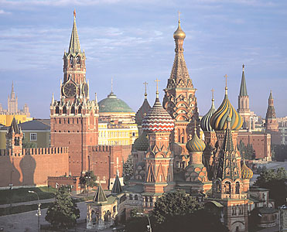
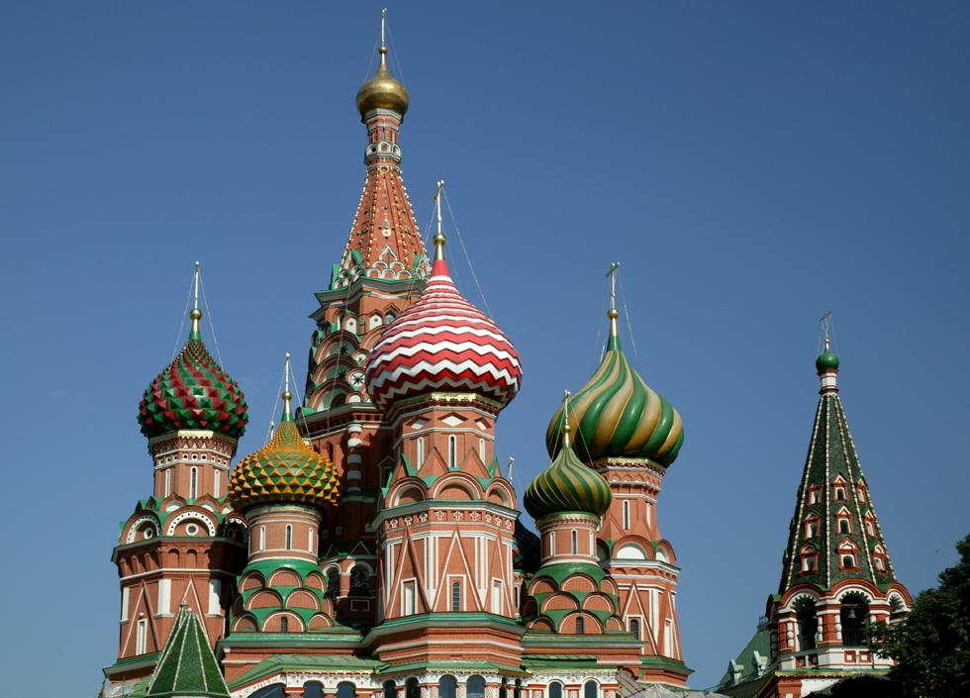
کلیسای سنت بازیل
کلیسای سنت بازیل: کلیسای سنت بازیل به دستور ایوان چهارم معروف به ایوان مخوف در سال 1550 میلادی ساخته شد. این کلیسا پس از پیروزی و غلبه بر تاتارها، لهستانی ها و سوئدی ها و یکپارچگی روسیه ساخته شد. خیلی ها این کلیسا را به عنوان کاخ کرملین می شناسند که اشتباه است.در مورد این کلیسا در مقاله ی جداگانه بحث خواهد شد.

Slide 12
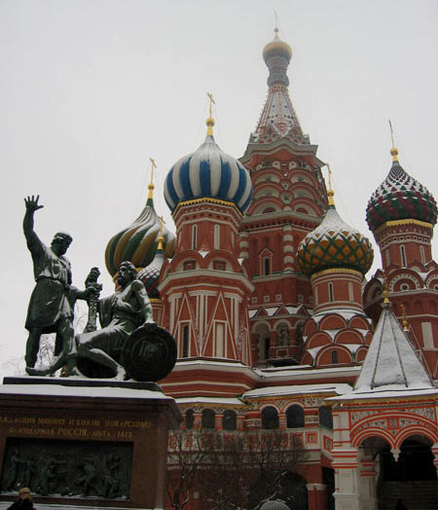
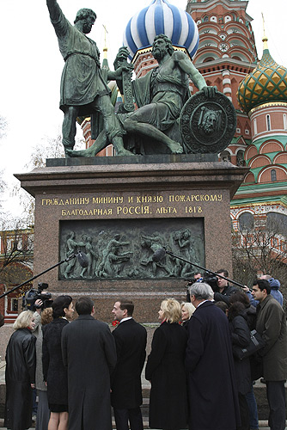
مجسمه دیمیتری پوژارسکی و کوزما مینین
- مجسمه دیمیتری پوژارسکی و کوزما مینین: این مجسمه برنزی در سال 1818 توسط ایوان مارتوس ساخته و در میدان نصب گردید

Slide 13
مقبره ولادیمیر ایلیچ لنین
مقبره ولادیمیر ایلیچ لنین: پس از آنکه لنین در سال 1924 به علت بیماری درگذشت، او را دفن نکردند و جسد او را به صورت منجمد نگهداری نمودند. بازدید از جسد منجمد لنین چه در گذشته و چه امروز مقررات خاصی دارد. تمام وسایل اضافی، کیف، دوربین، چتر یا هرچیز دیگر را باید تحویل داد. نگهبانان متعدد در طول مسیر ایستاده و شما را هدایت می کنند. بازدید کننده از یک در وارد می شود، دور جسد می چرخد و از در دیگر خارج می شود. حق بلند صحبت کردن ندارید. محوطه داخلی کاملاً تاریک است و تنها، نوری بر روی صورت لنین که به صورت طاقباز با کت و شلوار و کراوات قرار گرفته می تابد. در سال 1991 یک نفر روس بر روی صورت لنین اسید پاشید، به طوری که نزدیک به دو سال ترمیم مجدد صورت وی طول کشید. از آن پس جسد با یک حفاظ شیشه ای از بازدیدکنندگان جدا شده است. پس از فروپاشی و به اصرار کلیسای ارتودوکس، صحبت های زیادی درگرفت تا جسد لنین از این حالت خارج شده و دفن گردد که تاکنون این کار صورت نگرفته است.

Slide 14
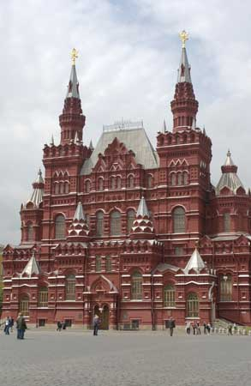
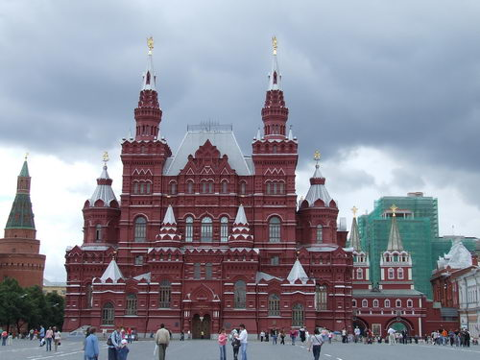
موزه تاریخ روسیه
موزه تاریخ روسیه. این ساختمان در سال 1874 ساخته شده و از سال 1890 به عنوان شورای شهر مورد استفاده قرار گرفته است و سپس به موزه تاریخ تبدیل شد. در پشت این ساختمان و در مقابل میدان مانژ (Manege Square) مجسمه ی مارشال گئورگی کنستانتینویچ ژوکوف بر روی اسب قرار دارد. این مارشال فرمانده نظامی شوروی بود که برلین را در سال 1945 فتح کرد.

Slide 15
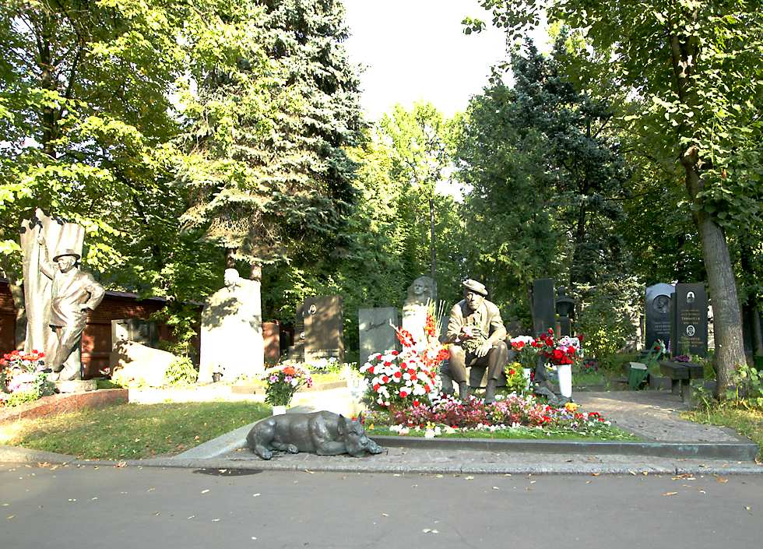
قبر تعدادی از سران اتحاد جماهیر شوروی
- قبر تعدادی از سران اتحاد جماهیر شوروی. پس از اینکه برای لنین در میدان سرخ آرامگاه ساختند، بسیاری از سران اتحاد جماهیر شوروی را در پای دیوار کرملین دفن نمودند. از جمله ی افراد مشهوری که در این مکان دفن شده اند می توان از ژوزف استالین، برژنف، آندروپف و همچنین یوری گاگارین و مارشال ژوکوف نام برد.

Slide 16
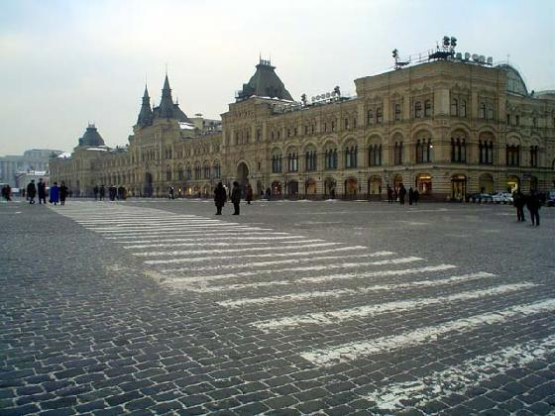
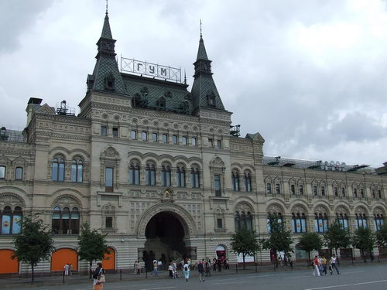
مرکز تجاری گوم (GUM).
مرکز تجاری گوم (GUM). این مرکز تجاری قدمت زیادی دارد. پس از بازپس گیری مسکو از سپاه ناپلئون، روس ها تصمیم گرفتند خرابی های ناشی از جنگ را ترمیم یا دوباره سازی کنند. به همین دلیل مرکز تجاری بزرگ مسکو به نام کیتای گورود (Kitai-gorod) را دوباره سازی کردند. این مرکز تجاری از یک طرف به میدان سرخ متصل می شود.

Slide 17
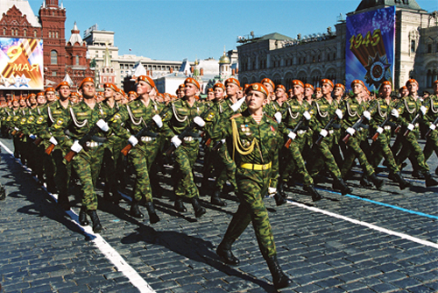
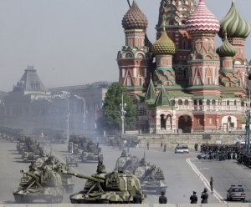
محل سان و رژه :
محل سان و رژه : میدان سرخ محل رژه و اجرای مراسم رسمی دولت روسیه و اتحاد جماهیر شوروی بوده است. مهمترین رژه های تاریخی که در این میدان انجام شده یکی به سال 1941 و دیگری به جشن پیروزی در سال 1945 برمی گردد.

Slide 18
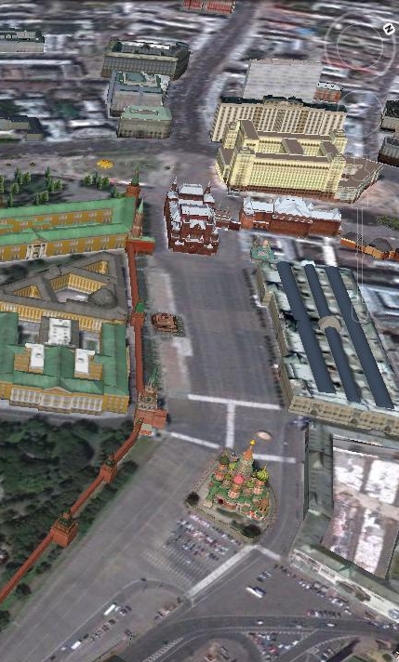
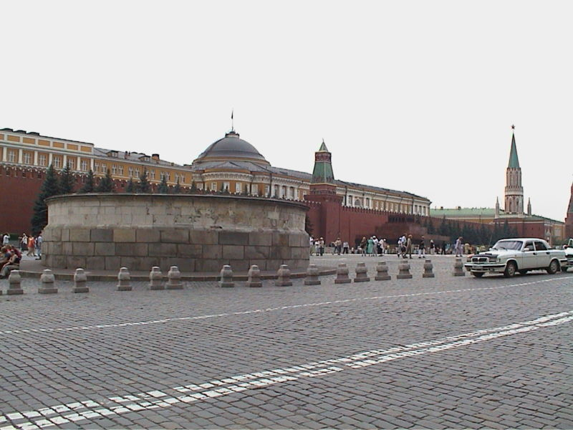
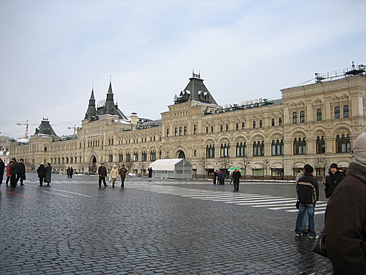
جداره ها

Slide 19
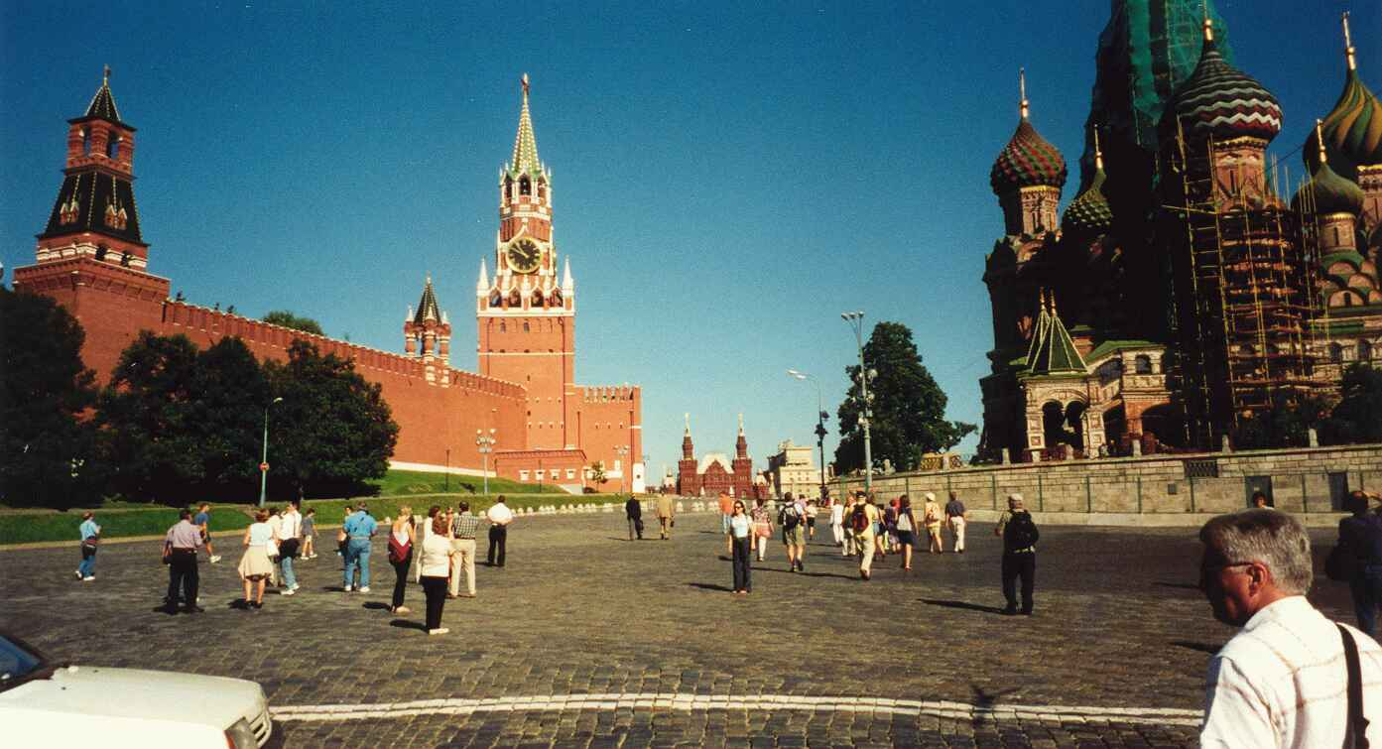
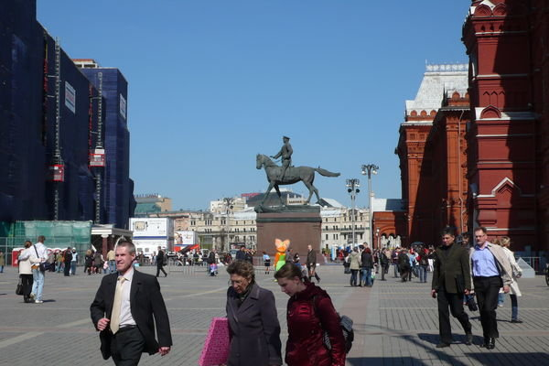
ورودی ها

Slide 20
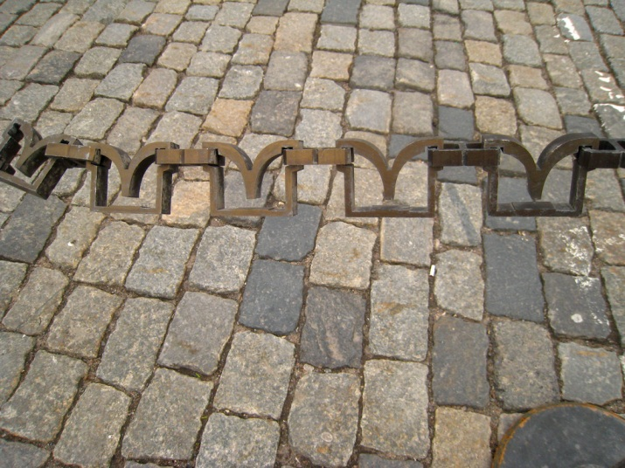
کف سازی

Slide 21
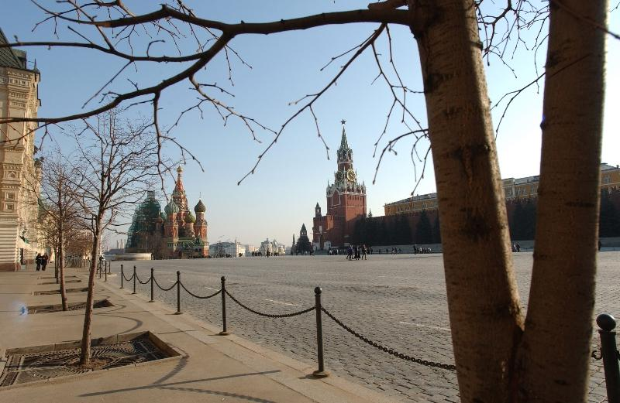
مبلمان

Slide 22
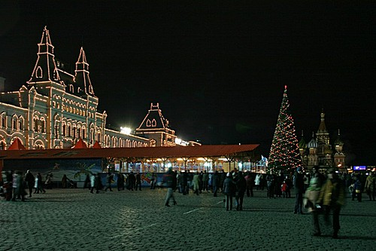
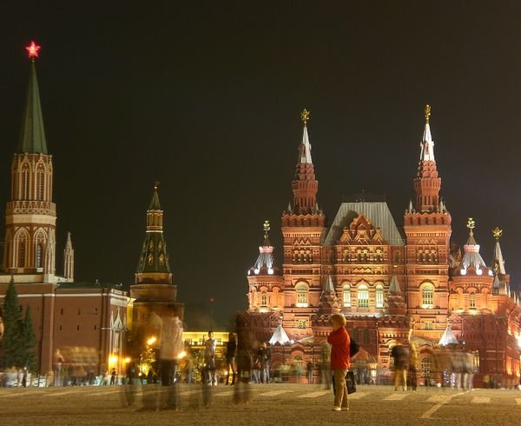
سیمای شبانه

Slide 23
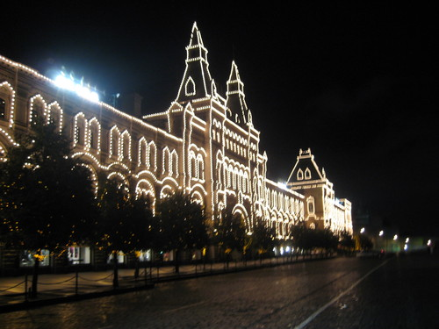
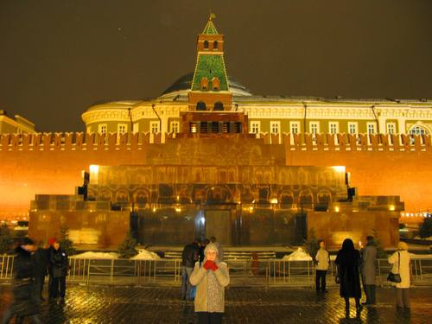
سیمای شبانه

Slide 24
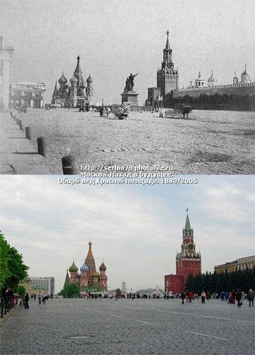
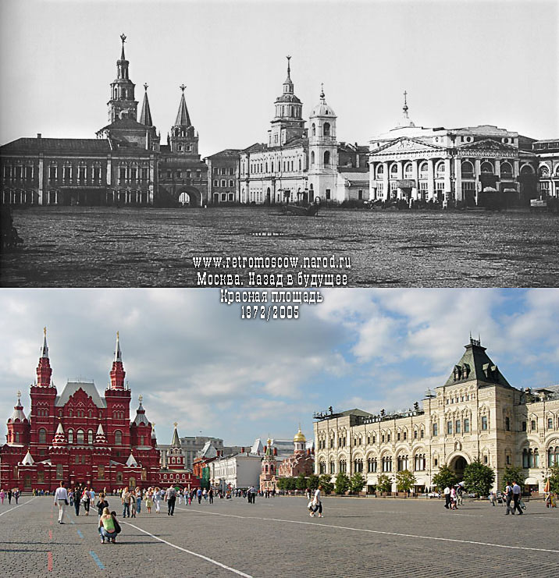
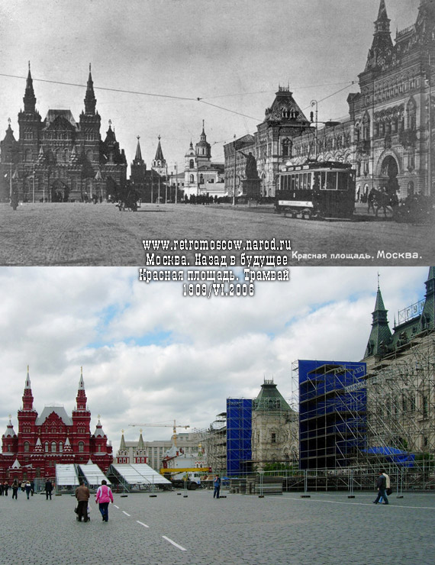
مقایسه حال با گذشته

Slide 39
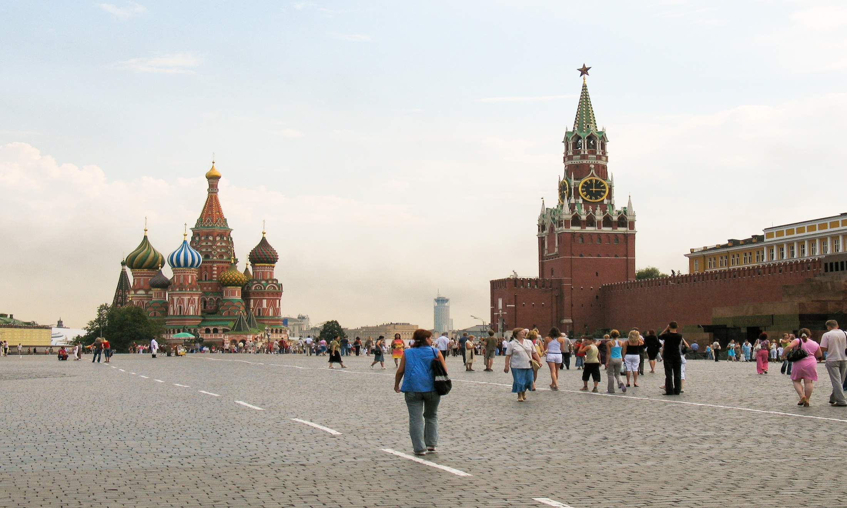
با تشکر از حسن توجه شما

